Slide 1


Nagy valéria
MINIATŰR eNeRGIA IRÁNYTŰ
„Most élsz, most vigyázz, hogy jól csináld,
mert a legapróbb hibád megbosszulja önmagát.”
(Máté Péter – S. Nagy István: Most élsz (dalszöveg), 1984)
SZEGEDI TUDOMÁNYEGYETEM, MÉRNÖKI KAR – Gépészeti Intézet
SZEGED, 2022

Slide 2


MINIATŰR eNeRGIA IRÁNYTŰ
Készült a Szegedi Tudományegyetem Mérnöki Karán tudománynépszerűsítési és szemléletformálási céllal az energetikai stúdiumokat hallgatók véleményének beépítésével.
Írta, szerkesztette:
Nagy Valéria PhD, SZTE MK Gépészeti Intézet – Szeged
Szakmai lektor:
Balogh Tibor, üzemeltetési képzési osztályvezető, Paks II. Zrt. – Paks
Kiadta:
Szegedi Tudományegyetem, Mérnöki Kar
Szeged, 2022
ISBN 978-963-306-894-6
© Nagy Valéria „Minden jog fenntartva.”

Slide 3
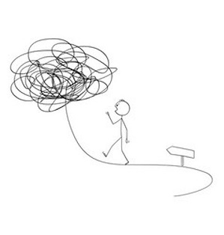


Útmutató a miniatűr eNeRGIA iránytű használatához
Példányszám: elektronikus kiadvány
(formátum: makróbarát PowerPoint-diavetítés)
SZTE ETA (Elektronikus Tananyag Archívum) – Nagy Valéria
Letölthető: http://eta.bibl.u-szeged.hu/view/creators/Nagy=3AVal=E9ria=3A=3A.html
A színek adta gondolati szabadságot kihasználva és a színek hatalmát felhasználva, de a „szín-játék” szabályait is betartva az alábbi színpalettát alkalmazza e rövid kis írásmű:
kék szín (markánsabb árnyalatai): örök érvényű igazság, harmónia, intuíció és felismerések, a gondolatok, érzések kimondása, kommunikáció jelentéstartalommal bír, a gondolkodás és elmélkedés színe
fehér: értelem, világosság, tisztelet szimbolizálása
fekete: elegancia megjelenítése
A mértékletesség szem előtt tartásával a fenti színek alkalmazására esett a választás, de a teljesség igénye nélkül álljon még itt néhány szín, amelyek szintén illeszkednek a témához:
zöld: stabilitás, megújulás, távlatok, intelligencia hangsúlyozása
barna: összefüggések, kapcsolatok megjelenítése
élénkebb színek: esetleg figyelemfelkeltés okán
A TARTALOM egyes fejezetcímeire, alfejezet címeire kattintva az adott fejezethez, alfejezethez navigálható a dokumentum. Az adott fejezettől, illetve alfejezettől pedig a láblécben található funkciógombokkal lehet előre, valamint visszanavigálni a címoldalra és a TARTALOM-hoz. Továbbá javasolt a hangszóró bekapcsolása is a hanganyagok meghallgatásához.
QR Code
←
→
eNeRGetIkA eNeRGetIkA
CÍMOLDAL
TARTALOM

Slide 4
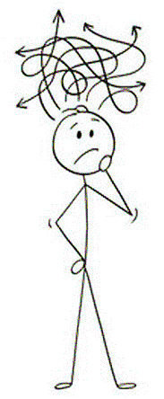
TARTALOM
ELŐSZÓ …………………………………………….….. 5
1. MI és AZ ENERGIA ………………..…..……....… 6
1.1. Érdekességek az energiáról ……………..…… 8
1.2. Az energetika „világa” ……………………..…… 10
2. ENERGIA TANÖSVÉNY ………………………....… 12
2.1. Az energia erdeje …………...………………….. 13
2.2. Energiarabság ………………………………..…. 14
2.3. Excesszív energiahasználat ………………….. 15
3. A FENNTARTHATÓSÁG ……………….……....….. 16
4. IRÁNY(MUTATÁS) …..……………..………...... 17
5. IRODALOMJEGYZÉK ………..……….…….…… 19
6. ENERGIAPRÓBÁK ….………………….........… 20
KÖSZÖNETNYILVÁNÍTÁS és ÚTRAVALÓ …....... 27
BÖNGÉSZDE ……………………………..…..…. 28
ZÁRSZÓ ……………………………………………… 31
←
→
CÍMOLDAL

Slide 5

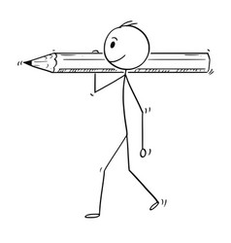
ELŐSZÓ
Észrevétlenül bár, de mindannyian az energia bűvöletében élünk. Gondoljunk csak arra, amikor reggel megmossuk az arcunkat, elkészítjük a teánkat, vagy éppen napközben közlekedünk, zenét hallgatunk, fűtjük/hűtjük, világítjuk otthonainkat és még sorolhatnánk. Ezek a tevékenységeink mind-mind energiafelhasználással járnak. Ahhoz azonban, hogy ne váljunk energiafogyasztókká, szélsőséges esetben pedig pazarlókká, intenzív racionális gondolkodás szükséges, ugyanis (jelenleg) az energia szűkös jószág. Másfelől pedig az energiatermelésünk sokszínűsége sem kielégítő. Nap mint nap olvashatunk, láthatunk, hallhatunk olyan energetikai iránymutatásokat, amelyeknek egy-egy kis elemét szükségszerűen a mindennapjaink részévé kell tenni, hogy kialakulhasson a mikroszintű energiatermelési és energiafelhasználási kultúránk. És hol lehetne ezt eredményesebben tenni, mint az oktatási rendszer különböző szintjein. A tudománynépszerűsítés módszereit és eszközeit felhasználva született meg e rövid figyelemfelhívó, gondolatébresztő, elgondolkodtató, következetes, de kritizáló, lelkes és tapintatos hangvételű „iránytű”, amely dinamikusan és meggyőzően, ugyanakkor közvetlenül és kötetlenül tárja az Olvasó elé a téma keresztmetszetét. A „miniatűr eNeRGIA iránytű” szavakba öntését tulajdonképpen az energiatermelési (ki)útkeresés és a burkoltan excesszív energiahasználatunk ihlette.
Azonban egy mégoly modernnek tűnő problémahalmaz bemutatása sem nélkülözheti a nagy múltra visszatekintő előzmények feltárását. A felhasználható forrásanyag imponálóan gazdag, ezért e rövid kis írásmű inkább a legegyszerűbb és legigazabb módon indít el az intenzív elmélyülés hosszú útján, mindeközben ismeri és elismeri a természettudományok egészlegességét.
2022. február
Nagy Valéria
←
→
CÍMOLDAL
TARTALOM

Slide 6
1. MI és AZ ENERGIA
„Küldök egy kis energiát
szívvel, szeretettel!”
(Aranyosi Ervin:
Küldök egy kis energiát, 2018)
Energia, avagy működés, tevékenység, hatásosság, hatóerő, tetterő… Hogyan?
Energiaszükségletünk hatékony és innovatív kielégítését az energiatermelés sokszínűsége és a technikai/technológiai fejlettség együttesen garantálja.
Az alábbi ábrán a téma néhány kulcsszava látható egy gondolattérképen elhelyezve…
optimalizálás
hatékonyság
takarékosság
automatizálás
közlekedés
iránymutatás
nap
alternatív energiák
bioüzemanyagok
biomassza
a jövő energiája
tűz
világítás
épületek
energiaipari innováció
fűtés
fenntarthatóság
környezetvédelem
túlfogyasztás
←
→
CÍMOLDAL
TARTALOM

Slide 7
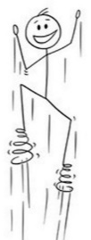
Az előbbi gondolattérképen elhelyezett gondolatmorzsák (is) azt sugallják, hogy az életvitelünk sajátosságait szükség szerint meg kell feleltetni az „energia trilemma” (energiaháromszög) iránymutatásainak és érzékenyíteni kell a társadalmat, a társadalom tagjait az energiakultúra fejlesztésére.
energia(ellátás)biztonság
Energiaháromszög
környezeti energia
fenntarthatóság tőke
A fejlett energiakultúra alapvetése, hogy a bölcsesség mértékletesség. Ezt szem előtt tartva, e rövid kis írásmű célja, hogy rávilágítson arra, hogy a célok elérését szolgáló eszközök rohamosan gazdagodó, de még hiányos tárházában a tanulj és taníts alapelvek miként, milyen módon segíthetik az energiakultúra befolyásolását.
Tekintettel arra, hogy az energetika a múlt-jelen-jövő olvasztótégelye, ahol a probléma – konfliktus – válság hármasában a helyzet kontrollját átadva összpontosított figyelemmel lehet az energiának jövője és a jövőnek energiája. Ezért az energetikai válság elkerülését az előttünk álló (energetikai) feladatok maradéktalan elvégzése, problémák megoldása és a konfliktusok feloldása szolgálhatja. Kérdésként merül fel, hogy hagyományos vagy modern módon tegyük mindezt?
A hagyománytisztelet és a haladó szellem azonban nem zárja ki egymást, ugyanis a tradíció átadást, továbbadást jelent. Másrészt pedig néha vissza kell lépni ahhoz, hogy zökkenőmentes legyen a haladás.
←
→
CÍMOLDAL
TARTALOM

Slide 8
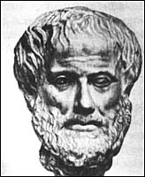

1.1. Érdekességek az energiáról
Az energia ógörög eredetű és bűvös cselekedet, isteni tett jelentéssel ruházták fel. Arisztotelész (i.e. 384–322) írásaiban is ténykedés, művelet, vagyis lehetőség valamit tenni, lehetőség valamivé válni.
A műszaki energetikában pedig az energia működés, tevékenység, hatásosság, hatóerő, tetterő jelentéssel bír leginkább, amelyet a használatos mértékegységek is jól érzékeltetnek: J, Wh, LE, cal, stb. Tulajdonképpen az anyagi rendszerek állapotára jellemző skalármennyiség. Egy rendszer bármely állapotához pedig az állapothatározók egyértékű skalár függvénye (energiafüggvény) rendelhető, vagyis az energia értéke a felhasználhatóságát, a tetszőleges energiaformává történő átalakíthatóságát jellemzi. Itt meg kell jegyezni azonban, hogy a természetben minden a lehető legstabilabb (legkisebb energiájú) állapot elérésére törekszik. Ez az energiaminimumra való törekvés elve. Legyünk erre mindig figyelemmel.
Az energiához kapcsolódó jeles napok:
Energiahatékonysági Világnap – március 05. (1998 óta, első nemzetközi energiahatékonysági konferencia)
Nemzetközi Energiatakarékossági Világnap – március 06.
Föld órája – 2022. március 26. 20:30 (március utolsó vagy utolsó előtti szombatja (ha nagyszombat arra a napra esik), a kezdeményezés 2007-ben indult)
Újrahasznosítás Világnapja – március 18. (2018 óta)
Környezetvédelmi Világnap – június 05. (1972 óta, Stockholm, első környezetvédelmi világkonferencia)
Globális Túlfogyasztás Napja – változó (2003 óta, amikorra elhasználjuk a Föld egy évre elegendő erőforrásait, pl. 2022-ben júl. 28.)
Európai Hulladékcsökkentési hét – november utolsó hete
←
→
CÍMOLDAL
TARTALOM

Slide 9
Az Ortelius-féle tudományági besorolás szerint a Műszaki tudományokhoz tartozóan a Technológiai eljárások tartalmazzák az Energetikai technológiák többségét.
Az alaptechnológiák kidolgozása kétségkívül a műszaki mérnöktársadalom nagyjainak munkásságához kapcsolódik. Ezeket felhasználva és episztemikus tudást feltételezve pedig formálható az energetikai rendszer. Amely rendszerben egyetlen elemet változtatva átalakítások, átszervezések végezhetők, míg két-három elem megváltoztatása már szerkezeti változásokat indukál. Ennél több elemre irányuló egyidejű beavatkozás pedig rendszerszintű változással jár.
Mind az energiatermelési, mind pedig az energiafelhasználási területeken naprakész információkkal bíró fontosabb hazai energetikai testületek:
Magyar Tudományos Akadémia
(VI. Műszaki Tudományok Osztálya, Energetikai Tudományos Bizottság)
(https://mta.hu/vi-osztaly/tudomanyos-bizottsagok-105558#energetikai_tudomanyos_bizottsag)
Magyar Mérnöki Kamara Energetikai Tagozat
(https://energetika.mmk.hu)
Energiagazdálkodási Tudományos Egyesület
(Energiahatékonysági Szakosztály, Energiastratégiai és Szabályozási Szakosztály, Megújuló energia és energiatárolás Szakosztály)
(www.ete-net.hu)
←
→
CÍMOLDAL
TARTALOM

Slide 10
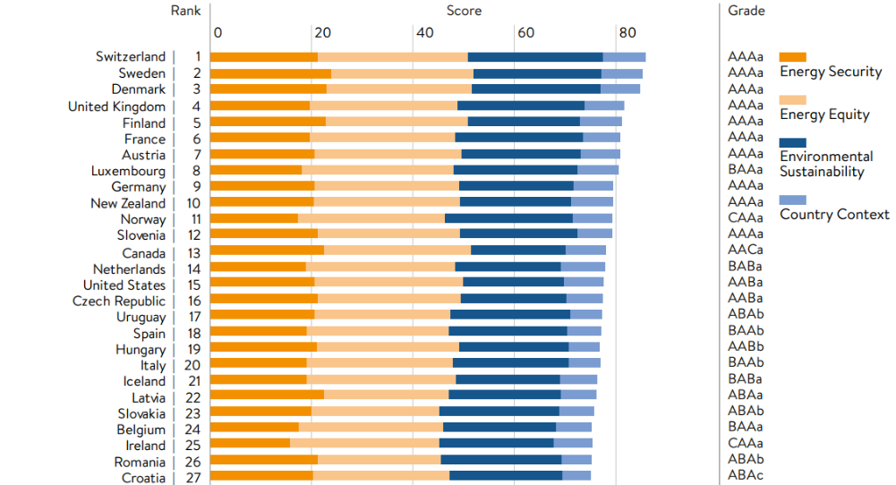
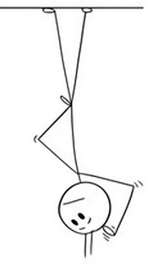
1.2. Az energetika „világa”
Az energetika interdiszciplináris tudományterület, ahol rendszeresen előfordulnak energetikai feladatok is és energetikai problémák is. Ezek fajtája és mértéke azonban országonként eltérő, miként mások a perem- és keretfeltételek is.
Rangsor
Eredmény, pontszám
Svájc
Svédország
Dánia
Egyesült Királyság
Finnország
Franciaország
Ausztria
Luxemburg
Németország
Új-Zéland
Norvégia
Szlovénia
Kanada
Hollandia
Egyesült Államok
Cseh Köztársaság
Uruguay
Spanyolország
Magyarország
Olaszország
Izland
Lettország
Szlovákia
Belgium
Írország
Románia
Horvátország
Energia(ellátás)biztonság
Energiatőke
Környezeti
fenntarthatóság
Országos kontextus
←
→
CÍMOLDAL
TARTALOM

Slide 11
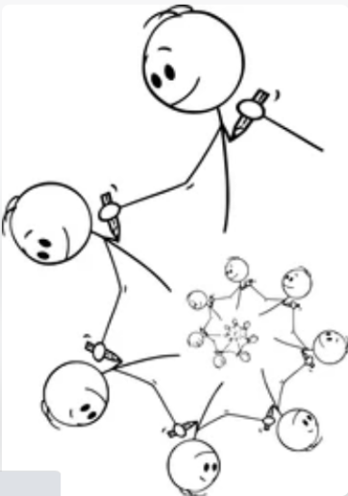
A teljes energialáncot, vagyis az energetika logisztikai folyamatát tekintve a
kutatás,
feltárás,
(ki)termelés,
átalakítás,
tárolás,
szállítás,
elosztás,
felhasználás és
hulladékártalmatlanítás területén a hatékonyság fokozása mellett energiaipari innovációkkal teljesíthető egyidejűleg az energia(ellátás)biztonság és a környezeti fenntarthatóság.
Ahol az alábbi egyenlet a mérvadó:
energiaipari innovációk = korlátok közötti szabadság
Továbbá az energiaintenzív ágazatokban egyre inkább felértékelődnek az energiaszegény (energylight) megoldások, illetve a szemléletmód gyökeres megváltoz(tat)ása is, példának okáért a következő egyenlettel:
hulladék = beágyazott energia
←
→
CÍMOLDAL
TARTALOM

Slide 12
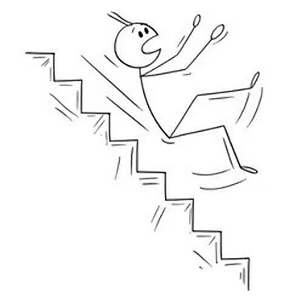

2. ENERGIA tanösvény
„Valami nagy-nagy tüzet kéne rakni,
Hisz zúzmarás a város, a berek…
Fagyos kamrák kilincsét fölszaggatni
És rakni, adjon sok-sok meleget”
(József Attila: Tél, 1922)
Az energiakultúra befolyásolására irányuló érdemi munka a 0. ösvényen kezdődik, úgymint bevezetés, tudománytörténeti kalauzolás, majd az energiaforrások és energiahordozók megismerése, a műszaki energetika fizikai alapjai, illetőleg az energia társadalmi szerepének ismertetése.
Az ösvényen azonban vannak kudarclépcsők…
Ilyenek lehetnek:
energiafalánkság
vágyalapú energiaigény
értékmérleg kiegyensúlyozatlansága
mozaikos tudás
rejtett összefüggések
Kiutat jelenthet:
elit példamutatás és példamutató elit
szükségalapú energiaigény
javuló hatékonyság – energiaipari innováció
ismeretcsomagok átadása – beszélgetések
iskolai energiatábor – energiaműhelyek megalapítása
←
→
CÍMOLDAL
TARTALOM

Slide 13

2.1. Az energia erdeje
Civilizációs elvárás, hogy az energiaformák közötti választás ne járjon kellemetlenségekkel. Ezt az alapelvárást pedig a nem megújuló energiák, a megújuló energiák és az alternatív energiák kombinációjában az éppen optimális arányokkal lehet és kell biztosítani. És a különböző energiafajták előállítása, tárolása, szállítása, felhasználása során is hangsúlyos szerepet kell kapniuk a már említett korlátok közötti szabadságnak, de az önfegyelemnek is.
Az energia erdejében történő tájékozódáshoz ugyanakkor a helyes fogalomhasználat kialakítása is elengedhetetlen. Álljon itt példaként néhány:
Primer energiaforrás: energiakinyerésre használható természeti erő(forráso)k (pl. nap, szél, víz)
Primer energiahordozó: energetikailag hasznosítható ásványi eredetű anyagok (pl. szén, kőolaj, földgáz)
Szekunder energiahordozó: a primer energiahordozóktól fizikai és/vagy kémiai tulajdonságaikban különböző anyagok (pl. benzin, gázolaj)
Végső energiahordozó: az átalakított (szekunder) energiahordozóktól fizikai és kémiai tulajdonságaikban különböző energiahordozók (pl. forró víz, gőz, villamos energia)
Megjegyzendő továbbá, hogy a relativitást kifejező jelzők, határozók (jelentős, meghatározó, számottevő, sok, kevés, kicsi, nagy, elegendő, megfelelő, stb.) használata akkor és csak akkor megengedett az energetika területén, ha a szövegkörnyezetből kiderül a viszonyítási alap és/vagy a konkrét számérték/mérték.
←
→
CÍMOLDAL
TARTALOM

Slide 14
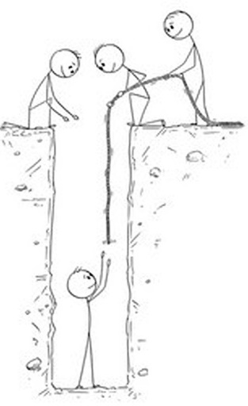
2.2. Energiarabság
Megfontoltsággal, gondossággal, találékonysággal sokat tehetünk a szükséglet és igény viszonyának harmonizálásáért, illetve a kritikus „fogyasztás”-nak és a kitettségnek a mérsékléséért. Optimális esetben pedig elérhető, hogy az energetika egyik alappillére, a gazdaságélénkítés függetlenedjen az erőforrás felhasználástól.
DE: energia racionalizálás – alkalmazott energia hatékony felhasználása
ÉS: innovatív, hatékony, fenntartható energiatermelés
Az energiafüggőség szorításából/csapdájából a technikai/technológiai fejlődés, az energiaipari innováció és az átgondolt felhasználás kínál kiutat és tár fel lehetőségeket, hogy kedvező esetben az energia akadályozó/korlátozó hatásaival társadalmunknak ne kelljen szembenéznie.
Egyik felhasználói eszköz az energiagazdálkodás, amely nem más, mint az energia hatékony felhasználásának tervezése és a felhasználás koordinálása. A korszerű hatékony energiagazdálkodás pedig mindannyiunk érdeke és kötelessége. Míg a tervezés legfőbb ismérve a holisztikus megközelítés.
befolyásoló tényezők | hatások
növekedés korlátai | gazdaságélénkítés
egyedi és közösségi érdekek ütközése | társadalmi lehetőség
erősödő kölcsönös függőség | regionális fejlődés, árstabilitás
folyamatok tehetetlensége | takarékosság, hatékonyság
←
→
CÍMOLDAL
TARTALOM

Slide 15
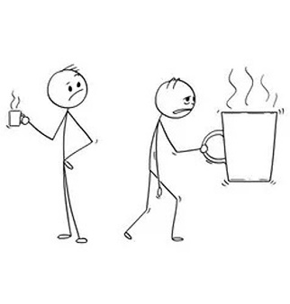
2.3. Excesszív energiahasználat
Tényként kezeljük, hogy napjainkban az esetlegesen hatékony termelés jellemzően pazarló felhasználással párosul… Vitathatatlan, hogy az energiahasználat nem feltétlenül szükségalapú, hanem sokkal inkább vágyalapú.
Néhány példa a fentiekre:
tevékenységtükör: hóbortok
divatipar: mennyiségi trend
ivóvíz: autómosás
„kényelem”: túlzott technicizálás
végletek: luxus vs. nyomor
hatékony gépjárművek: több utas km
Az is vitathatatlan, hogy az energiafelhasználás a technikai fejlődéssel rohamosan növekedett. Ilyen módon a technika, technológia fejlődése és az „igényeink” fokozódása révén az energia központi szerepet tölt be gyakorlati életünkben: életminőségünket alapvetően befolyásolja. Az ember energiaellátása pedig akkor tekinthető kedvezőnek, ha az energiahasználat nem jelent számára megalkuvást, tehát lehetősége van élni vele és belőle.
„Legyen újra rend a Földön valahára, térjen vissza a Földre a tündérvilág…”
(Tolcsvay Béla, 2017)
De az energetikai rugalmasság és a visszapattanó hatás együttes megjelenése is eredményezhet túlfogyasztást, amely túlfogyasztáshoz környezetvédelmi anomáliák is társulhatnak…
←
→
CÍMOLDAL
TARTALOM

Slide 16
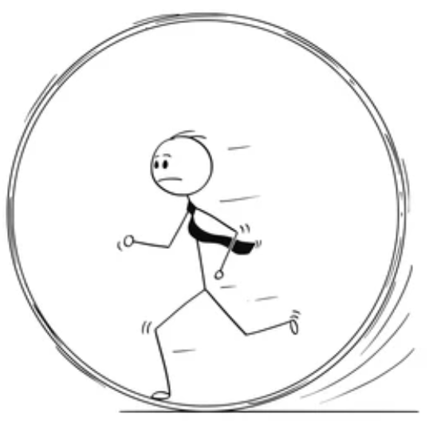

3. A fenntarthatóság
Korunk legfőbb jellemzője a „kettősség”: egyszerre igényünk az élhető környezet, de ugyanakkor a jóléti társadalmi csoportok kényelmének biztosításához fenntarthatatlan mértékben használjuk azt. Vannak olyan társadalmi csoportok, akik energiafelhasználása meghaladja a szükséges és elégséges mértéket – amit talán a túlfogyasztás (pazarlás?!) szóval illethetünk és jellemzője a vágyalapú igény, ahogyan már történt is rá utalás. Mivel tevékenységünk a gondolkodásunk lenyomata, ezért a társadalom energetikai kultúrája és attitűdje alapvetően a szemlélet megváltoz(tat)ásával és a motiváció erősítésével befolyásolható. Az energiaelőállítás vonatkozásában pedig a forrásszerkezet (nem megújuló energiák, megújuló energiák, alternatív energiák, …) környezetközpontú bővítése folyamatos feladat. Továbbá a változáshoz/változtatáshoz szükség van a jövő beágyazott technológiáinak kifejlesztését és alkalmazását elősegítő innovációkra, amelyek az egyének és kormányok interszubjektivitására alapozhatók.
A maya (színlelés) indián szó mélyebb jelentéstartalma éppen ezt foglalja magába: minél erőteljesebb a színlelés, annál komplexebb és ezáltal sokkal inkább valósnak tűnik egy adott magatartásforma, ami által visszaélésre ad lehetőséget.
Következésképpen
az energetika-fenntarthatóság-(műszaki) innováció mesterhármasa témakörében
nem elegendő fát ültetni, azt gondozni is kell és meg kell hallani a fű növését is…,
vagyis
az alkalmazkodás vs. járatlan utak kipróbálása is alternatíva lehet.
←
→
CÍMOLDAL
TARTALOM

Slide 17

4. Irány(mutatás)
A környezetünkhöz való (rugalmas) alkalmazkodás vs. járatlan utak kipróbálásának alapfeltétele pedig a tanulás. Ezt azonban meg kell előznie a rádöbbenés időszakának. Tulajdonképpen Weöres Sándor intelmei alapján (Testamentum (1952))
„Az emberiség akkor fog boldogulni,
ha rááll az egyetlen józan, ráállható alapra: ha szükségleteit elégíti ki,
és nem szenvedélyeit, bosszúvágyait, rögeszméit.
ha úgy tevékenykedik, hogy nem árt vele se másnak, se magának.
… a józan mértékhez igazodik.”
A technológiákban rejlő lehetőségek kiaknázása mellett
a mértékletesség elvének tudatosítása is elvárt.
Módszerek, megcselekedhető javaslatok:
energiaracionalizált és eNeRGetIkA központú magatartásformára oktatás (tanítás+tanulás), ösztönzés;
jobb hatásfokú eszközök, berendezések, létesítmények, technológiák alkalmazása;
kiforrott technológiák használata, elterjedése
tutorok és mentorok iránymutatása
A tanulás során elsajátított ismeretek – mint pszichikus képződmények – ugyanis képesek kibillenteni az addigi egyensúlyából, optimális esetben viselkedésváltozást, viselkedésmintákat eredményeznek.
←
→
CÍMOLDAL
TARTALOM

Slide 18
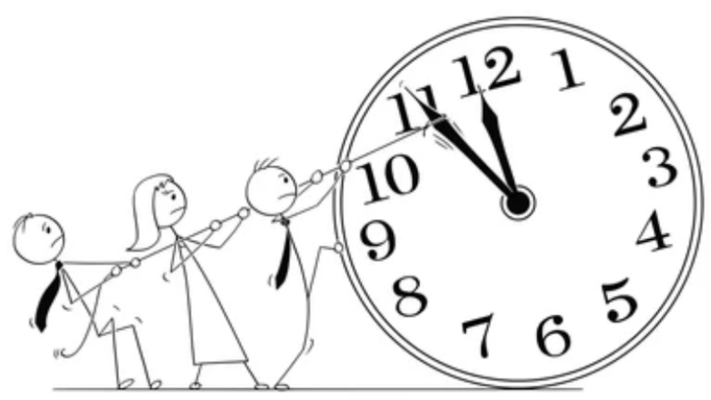
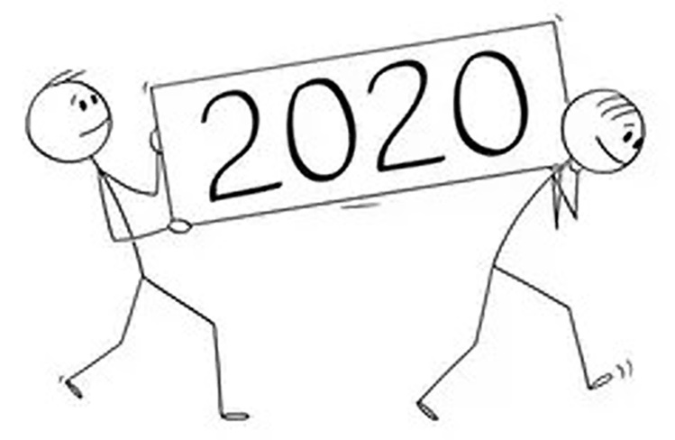
Az eredmények integrálásával pedig magasabb szintű megközelítések születnek, ahol a tapasztalat elsődleges az optimizmussal szemben. Ez egy olyan szertartás, amely előkészítést, rákészülést, megalapozást igényel, de mindenekelőtt kontemplációval (szemlélődéssel, elmélkedéssel, elmélyedéssel) kezdődik és e folyamatban kiválóan alkalmazható a 4 kabbalisztikus erény:
tudni
merni
akarni
hallgatni
Viszont az idő – mint nem megújuló energiaforrás – korlátozó tényező.
DE: modellezés, szimuláció az energiaszektor keret- és peremfeltételei szabta korlátok között
A modell hasonló a modellezetthez (valósághoz), a vizsgálat szempontjából fontos jellemzőket felerősítjük, míg a többit elhanyagoljuk – ilyen módon különböző (energia)modellek alkothatók. Szimuláció segítségével pedig extrém körülmények is detektálhatók, analizálhatók, úgymint:
kritikus fogyasztás,
antropogén hatások,
különböző társadalmi viszonyok,
egyedi/egyéni intenciók,
közízlés.
Ilyen módon meghatározó tapasztalatra lehet szert tenni és még a szabályozás (jog, „energiajog”) kialakítása is elősegíthető.
Végső soron pedig kialakítható a ’nagykönyv’-ben megírt módon (de legalább a ’kiskönyv’ szerinti) energiaraktár.
2022…
←
→
CÍMOLDAL
TARTALOM

Slide 19


5. irodalomjegyzék
Felhasznált irodalmak:
Nagy Valéria: Az energia immanens értékének kreatív (j)el(l)emzése esettanulmányok segítségével. Energiagazdálkodás 2021 (62), 2-3. pp. 8–12 (http://real.mtak.hu/127281/1/ENGA2021_2-3_kivonat_NV.pdf)
Zaicz Gábor (főszerk.): Etimológiai szótár. TINTA Könyvkiadó, Budapest 2006. (https://dtk.tankonyvtar.hu/bitstream/handle/123456789/8879/Etimologiai_szotar.pdf)
World Energy Council: World Energy Trilemma Index (https://www.worldenergy.org/assets/downloads/WETrilemma_2019_Full_Report_v4_pages.pdf)
www.vektorstock.com (vonalas ábrák)
www.wikiszotar.hu (címszavak, fogalmak)
www.dreamstime.com (ábrák)
Ajánlott irodalmak:
www.eia.gov/kids
www.energiakaland.hu
Élményt nyújtó házi olvasmányok és hangzó anyagok:
https://redmenta.com/QZ4M9M (energia)
Csepeli György: A kooperáció kultúrája (https://www.youtube.com/watch?v=njuttfxadOk)
Holt költők társasága (1989) részlet – Különböző nézetek, más szemszög (https://www.youtube.com/watch?v=jlWV3hVH_78&t=32s)
A Kisvakond kalandjai (https://www.youtube.com/watch?v=yZCuLcGsRhY)
Zárul Miki mókatára (részlet) (https://www.facebook.com/retromania2018/videos/z%C3%A1rul-miki-m%C3%B3kat%C3%A1ra/828456577365622/)
←
→
CÍMOLDAL
TARTALOM

Slide 20
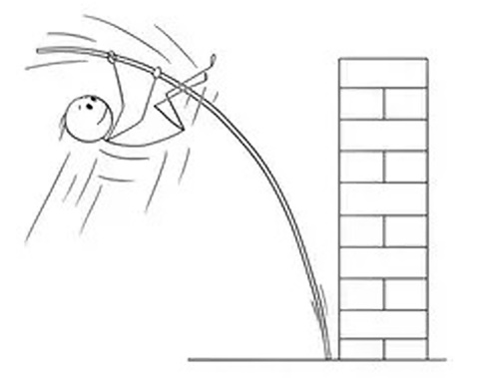
6. energiapróbÁK
A következő részben néhány feladat elvégzése és probléma megoldása teszi próbára a kreativitási képességet.
5.1. keresztrejtvény
A műszaki energetika témakörében előforduló fogalmakat, eszközöket, berendezéseket, létesítményeket azonosító szakkifejezések betűi összekeverve láthatók. A betűk helyes sorrendje után egy-egy betű kiemelésével egy újabb szakkifejezés adódik függőlegesen összeolvasva a sötétszürke mezőben.
5.2. energialabirintus
Az útvesztőben a helyes utat választva (mindig) az adekvát célhoz érkezünk.
5.3. párosítás
Az egymással kapcsolatban lévő, az összeillő és/vagy egymást kiegészítő elemek megkeresésével iránymutatást, példamutatást kapunk az energiakultúra formálásához.
←
→
CÍMOLDAL
TARTALOM

Slide 21
6.1. Energiapróba – keresztrejtvény
MEGOLDÁS?
UJLEO
RÉGIHODN
KKOOPERALLTN
LAPZÁRAS
NEGÁTZSELÉORR
RUBÍNZTAVI
SÁNTAREGERÁLOI
AKÉKTÁGSORSA
ENEMLAP
KÉNÁGYASHTO
DIZSIDONÉX
HÚTISZTAVŐY
ÁZNAK
HŰŐRŐME
EZRÖNKETY

Slide 22
6.1. Energiapróba – keresztrejtvény
←
MEGOLDÁS!
UJLEO
RÉGIHODN
KKOOPERALLTN
LAPZÁRAS
NEGÁTZSELÉORR
RUBÍNZTAVI
SÁNTAREGERÁLOI
AKÉKTÁGSORSA
ENEMLAP
KÉNÁGYASHTO
DIZSIDONÉX
HÚTISZTAVŐY
ÁZNAK
HŰŐRŐME
EZRÖNKETY
 |  |  | J | O | U | L | E
H | I | D | R | O | G | É | N
N | A | P | K | O | L | L | E | K | T | O | R
 |  |  | P | A | Z | A | R | L | Á | S
 |  |  | S | Z | É | L | G | E | N | E | R | Á | T | O | R
V | Í | Z | T | U | R | B | I | N | A
 | E | N | E | R | G | I | A | T | Á | R | O | L | Á | S
 |  |  | T | A | K | A | R | É | K | O | S | S | Á | G
 |  |  |  | N | A | P | E | L | E | M
 | H | A | T | É | K | O | N | Y | S | Á | G
 |  |  | S | Z | É | N | D | I | O | X | I | D
 |  |  |  |  | H | Ő | S | Z | I | V | A | T | T | Y | Ú
 |  |  |  |  | K | A | Z | Á | N
 |  |  |  |  | H | Ő | E | R | Ő | M | Ű
 |  |  |  |  | K | Ö | R | N | Y | E | Z | E | T

Slide 23
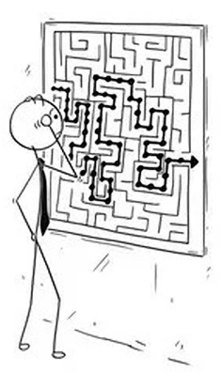
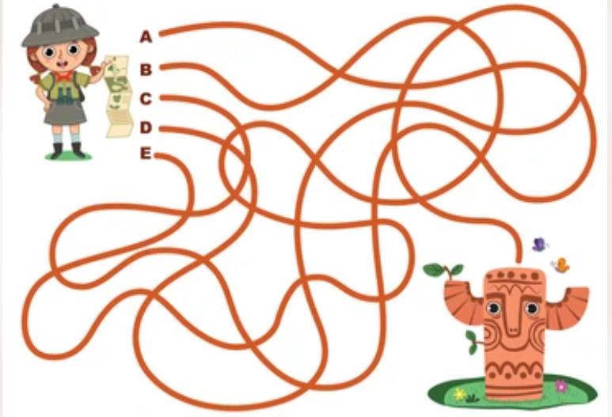
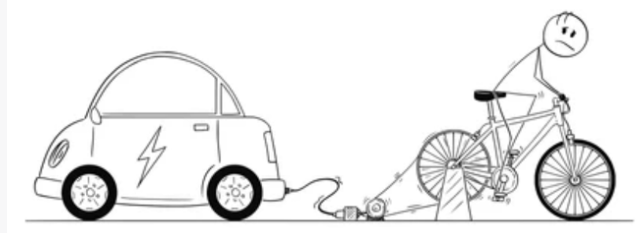
6.2. Energiapróba – energialabirintus
MEGOLDÁS?
N
R
G
I
A
az energia jövője, a jövő energiája

Slide 24
6.2. Energiapróba – energialabirintus
←
MEGOLDÁS!
N
R
G
I
A
az energia jövője, a jövő energiája

Slide 25
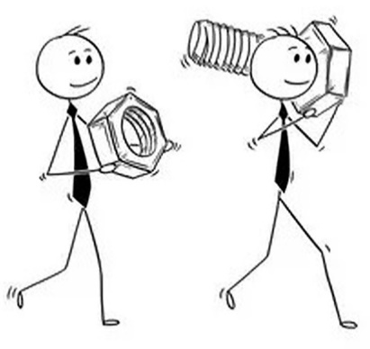
6.3. energiapróba – párosítás
MEGOLDÁS?
1. | Extrém körülmény is… |  |  | eredményezhet túlfogyasztást
2. | Nem valódi energiaszükséglet |  |  | analizálható viselkedés-tanulmányozással
3. | Excesszív energiahasználat |  |  | vágy alapú energiaigény
4. | Racionalizált energiafelhasználás |  |  | inspiráció, ötlet, megvalósítás, hasznosulás
5. | Gyakorlatilag hulladék |  |  | beágyazott energia
6. | Innováció az energiaiparban |  |  | alkalmazott energia hatékony felhasználása
7. | A visszapattanó hatás… |  |  | energiapazarlás

Slide 26
6.3. energiapróba – párosítás
MEGOLDÁS!
1. | Extrém körülmény is… | ⇨ | analizálható viselkedés-tanulmányozással
2. | Nem valódi energiaszükséglet | ⇨ | vágy alapú energiaigény
3. | Excesszív energiahasználat | ⇨ | energiapazarlás
4. | Racionalizált energiafelhasználás | ⇨ | alkalmazott energia hatékony felhasználása
5. | Gyakorlatilag hulladék | ⇨ | beágyazott energia
6. | Innováció az energiaiparban | ⇨ | inspiráció, ötlet, megvalósítás, hasznosulás
7. | A visszapattanó hatás… | ⇨ | eredményezhet túlfogyasztást

Slide 27
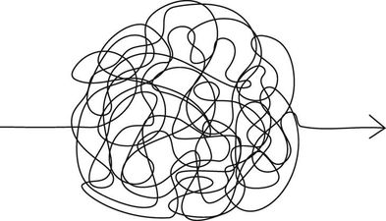
Köszönetnyilvánítás ÉS ÚTRAVALÓ
Felemelő érzés köszönetet mondani Balogh Tibornak, a Paks II. Zrt. Üzemeltetési Képzési Osztálya vezetőjének, hogy az „eNeRGIA iránytű” kéziratát véleményezésre elfogadta és értékes javaslataival, hasznos tanácsaival hozzájárult megjelenéséhez.
A 2021/2022. és a 2022/2023. tanévekben energetikai stúdiumokat hallgató fiatal felnőttek attitűdjével kapcsolatosan csak a legnagyobb elismeréssel írhatok, hiszen lelkesen, energikusan osztották meg velem gondolataikat, tapasztalataikat, várakozásaikat és aggályaikat egy-egy téma kapcsán. Külön köszönet illeti a Műszaki innováció kurzus hallgatóit, akik önzetlenül ajánlották videotechnikai segítségüket.
És végül szolgáljon útravalóként az alábbi kis szellemi „energiacsomag” az instant igazságok felülvizsgálatára készülvén:
„Az <<energetikus>> gondolkodás jogszabályilag nincs tilalmazva.”
(Nagy Valéria)
←
→
CÍMOLDAL
TARTALOM

Slide 28

böngészde
altruisztikus: másokra tekintettel lévő, önzetlen, önalávető (31. dia)
anómia: társadalmi normák meggyengülése, értékvesztett állapot, a közös normák, értékek hiánya, ennek okán kiskapuk keresése (31. dia)
automatizál(ás): a szócsalád a franciából terjedt el önműködő gépekkel felszerel, illetve működtet, irányít, elgépiesít jelentéssel (6. dia)
energetikai rugalmasság: a jövedelem relatív változása mekkora relatív energiaigény-változást eredményez (15. dia)
energia(ellátás)biztonság: térbeni, időbeni, fajtabeni és megfizethető energiáknak a rendelkezésre állása (ott, akkor, olyan formában, akkora mennyiségben és áron legyen elérhető, ahol, amikor, amilyen formában, amekkora mennyiségben szükség van rá, természetszerűleg a megfizethetőség kereti között) (11. dia)
episztemikus: a tudományos eljárások alapelveinek és alkalmazásuk indoklásának megismerése (9. dia)
excesszív: túlzó, túlzott, féktelen, mértéktelen (5. dia)
feladat: ismert a jelen állapot, az igények és a lehetőségek, a célállapot és a megoldási algoritmus (10. dia)
holisztikus: a görög eredetű ’hólos’ jelentése teljes, egész, teljességre törekvés, az egészet figyelő; a holisztikus megközelítés és elemzés lényege egy adott terület egészének vizsgálata egy átfogó kép kialakításához (14. dia)
hulladék: bármely anyag vagy tárgy, amelytől a birtokosa megválni szándékozik, megválik vagy megválni köteles (11. dia)
←
→
CÍMOLDAL
TARTALOM

Slide 29
böngészde
immanens: belsőleg hozzá tartozó (19. dia)
intenzív: alapos, körültekintő, az átlagosnál, megszokottnál erőteljesebb, nagyobb mértékű; eredetét tekintve a latin ’intensus’ fokozott, erős és ’tendo’ feszít szóösszetétel dominál (5. dia)
interszubjektiv(itás): kölcsönös folyamat, személyek közötti kölcsönösség (16. dia)
konfliktus: két vagy több eltérő/ellentétes álláspont egymásra hatásából kialakuló vita, nézeteltérés, összeütközés, összetűzés; eredetét tekintve a latin jövevényszó a ’conflictus’ (összeütközés, veszekedés, harc) szóból a ’con’ össze és a ’fligo’ ütközés szóösszetétellel (7. dia)
kritikus: latin jövevényszó, a ’criticus’ egyik jelentése válságos (9. dia) (14. dia)
kultúra: latin jövevényszó, a ’cultura’ gondozás, művelés, gazdaság, szellemi képzés jelentéssel bír, amely a latin ’colere’ gondoz, művel, tisztelettel van valami iránt igére vezethető vissza (5. dia)
mentor: tanítómester, tanácsadó, útmutató, irányító (17. dia)
motiváció: a latin eredetű ’movere’ igéből ered, melynek jelentése mozogni, mozgatni, vagyis tevékenységre késztető belső „feszültség” (16. dia)
optimalizálás: tökéletesítés, finomítás, amely a latin ’optimus’ melléknévből eredeztethető és legjobb, a legjobb jelentéssel bír (6. dia)
←
→
CÍMOLDAL
TARTALOM

Slide 30
böngészde
pazarlás: valószínűleg szerb-horvát jövevényszó; a ’pazar’ jelentése piac, vásár,
kereskedés (5. dia)
probléma: bonyolult kérdés vagy rejtély; latin jövevényszó a ’problema’ kitűzött (megoldandó) jelentéssel; a latin szó a görög ’próbléma’ (’pro’ előre, ’ballo’ vetni) ami előre van vetve (felvetés) szóra vezethető vissza; nincs (teljes) ismeret a jelen állapotról és/vagy a megoldási lehetőségekről és/vagy a célállapotról (7. dia) (10. dia)
rendszer: egy cél érdekében egymással kapcsolatban lévő elemek (8. dia)
szimultantizmus: térben egymástól távoli, de egyidejű események, illetve időben távoli, de rokonítható jelenségek, stb. egyidejű megjelenítése; egyidejű megjelenés – egyneműsítő, tömörítő, összefogó (31. dia)
tradíció: a latin ’tradere’ átad származéka tan, tanítás, hagyomány, átadás jelentéssel (7. dia)
tud, tudomány: a tud ősi uráli kori szó, amelynek uráli alapalakja a ’tumte’ lehetett érint, tapint jelentéssel, de hasonló a finn ’tunte’ is észlel, érez, ért, ismer, megismer jelentéssel (5. dia) (10. dia)
tutor: pártfogó, tanító, oktató – előkészítés tanulmányvezetés terén (17. dia)
válság: mesterséges szóalkotással keletkezett származékszó a ’válik’ igéből, jelentéstanilag az alapszó a döntésre kerül értelméhez kapcsolódik (7. dia)
←
→
CÍMOLDAL
TARTALOM

Slide 31

zárszó
A rövid kis „iránytű” megpróbálta érzékeltetni, hogy az energetikában hozzáadott értékkel bír altruisztikus magatartást tanúsítani.
Át kell alakítani a tárgyakhoz és szolgáltatásokhoz – mint energiát beágyazó entitásokhoz – való viszonyunkat: nem felhalmozni, nem túlzóan használni és nem a közízlés diktálta módon igénybe venni… Ellenkező esetben ugyanis a társadalmi normák csorbát szenvednek (anómia).
Ha pedig az energiatermelés sem fenntartható, akkor újra kell definiálni a célokat és rendszerszintű változásokat kell végrehajtani.
A lokális energetikai elgondolások és cselekedetek a szimultantizmus lényege szerint a világ energia(ellátás)biztonságát befolyásolják, illetve próbára teszik annak rugalmasságát.
←
CÍMOLDAL
TARTALOM

Slide 32

befejezésül
Ahogy az a kitartást igénylő ’túrázásoknál’ történni szokott, úgy az eNeRGetIkA központú magatartásforma tanúsításához sem érkezik el mindenki, aki ezzel a céllal indult útnak.
Egyesek eleve úgy döntenek, hogy el sem indulnak az úton. Helyesen teszik. Ne utazzon az, akit nem hoz lázba az energ-etikus újdonságok, a bizonytalanság és a korlátok közötti szabadság megismerésének izgalma. Még ha egyetlen megfontolást/ajánlást/gyakorlatot sem próbál ki, ami ebben az ’iránytűben’ megfogalmazódott, de legalább elolvasta őket, már azzal is finom változásokat indíthat el az energia, energetika által determinált életterületein, amiktől az csak javulni fog.
Mások föladják és visszafordulnak, mielőtt kialakulna az eNeRGetIkA központú magatartásforma. Őket arra bíztatom, hogy beszéljék meg energetikai aggályaikat laikusokkal és szakemberekkel egyaránt. Időnként minden utazót fenyegeti a csüggedés és a kiábrándulás, de azért csak menjen tovább! A folytatáshoz szükséges ösztönző erő ugyanis hozzánk fog kapcsolódni, ha a kellemes bizonytalanság vs. kellemetlen bizonyosság ösvényein feltaláljuk magunkat.
És azt se felejtsük el, hogy a célhoz vezető úton energ-etikus tudásmorzsákat szedegethetünk. De persze, ha megérkezünk, még az sem jelenti a dolog végét, mert az eNeRGetIkA központú magatartásforma tanúsítása során mindig több és több, újabb és újabb rejtély, emberi technológia vár felfedezésre.
Annak, aki elsőre csak végigolvasta ezt a kis ’iránytűt’,
gratulálok a hajlandóságához, mert
energetikai potenciálja
megerősítésében, fejlesztésében, átalakításában
gondolati szinten közelebb került a céljához.
Arra bíztatom, kezdjen bele az utazásba,
a visszajelzéseket pedig szívesen fogadom.
←
CÍMOLDAL
TARTALOM

Slide 33

Zárul Miki mókatára (részlet)
Kapcsolat:
valinagy78@gmail.com
←
CÍMOLDAL
TARTALOM

